Slide 1
Surukonferenssi 2017 Mari Pulkkinen OTAN OSAA – JOS OSAAN Kohtaamisen kauneus ja kauheus
JÄLKI JÄÄ ♥ Tuoreella tavalla surusta. Sydämellä. www.jalkijaa.fi ♥ KOULUTUS ♥ LUENNOT

Slide 2
Salattu, suoritettu ja sanaton suru
Läheisen menettäminen
kokonaisvaltaisena kokemuksena
Mari Pulkkinen 2016
Kuva: iStockPhoto

Slide 3
Surun sylissä
Suomalaisten kokemuksia menetyksestä
Mari Pulkkinen S&S 2017
Kansi: Satu Kontinen

Slide 4
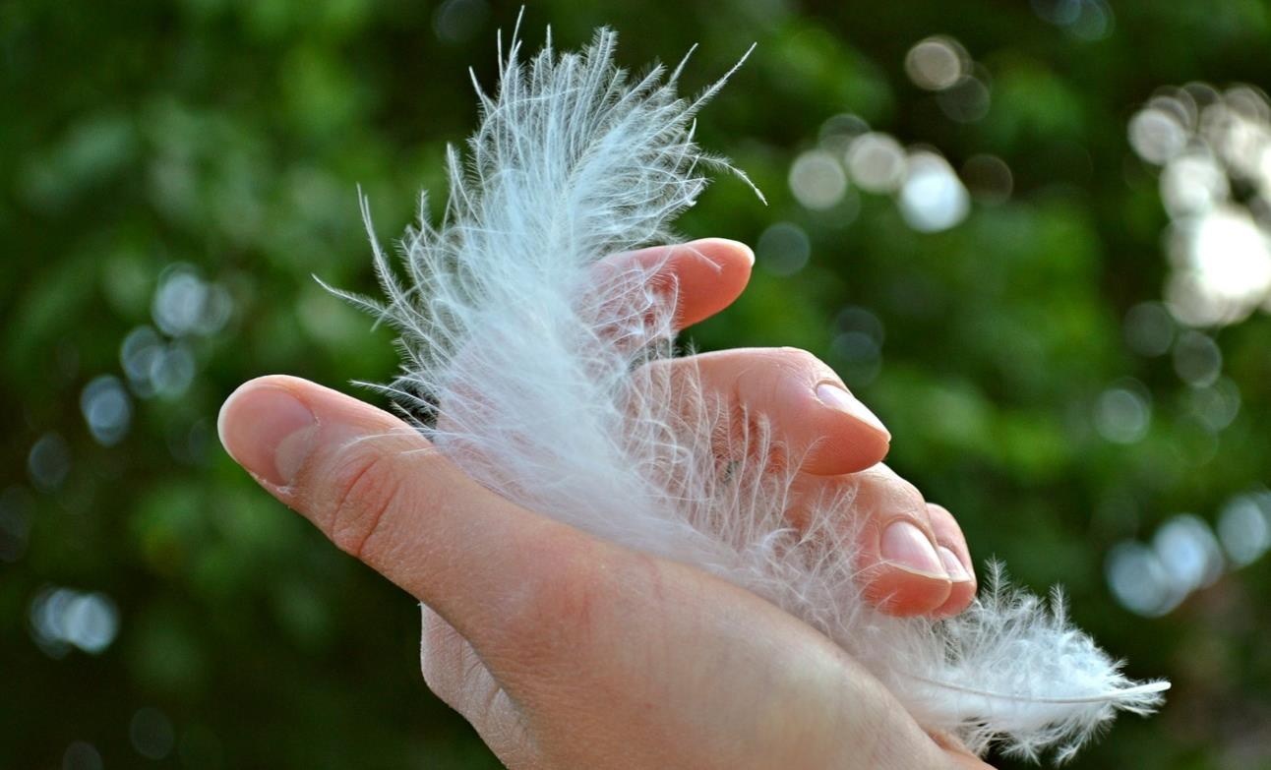
Kauniit, kauheat kohtaamiset
Kuva: Pixabay
JÄLKI JÄÄ ♥ Tuoreella tavalla surusta. Sydämellä. www.jalkijaa.fi ♥ KOULUTUS ♥ LUENNOT

Slide 5
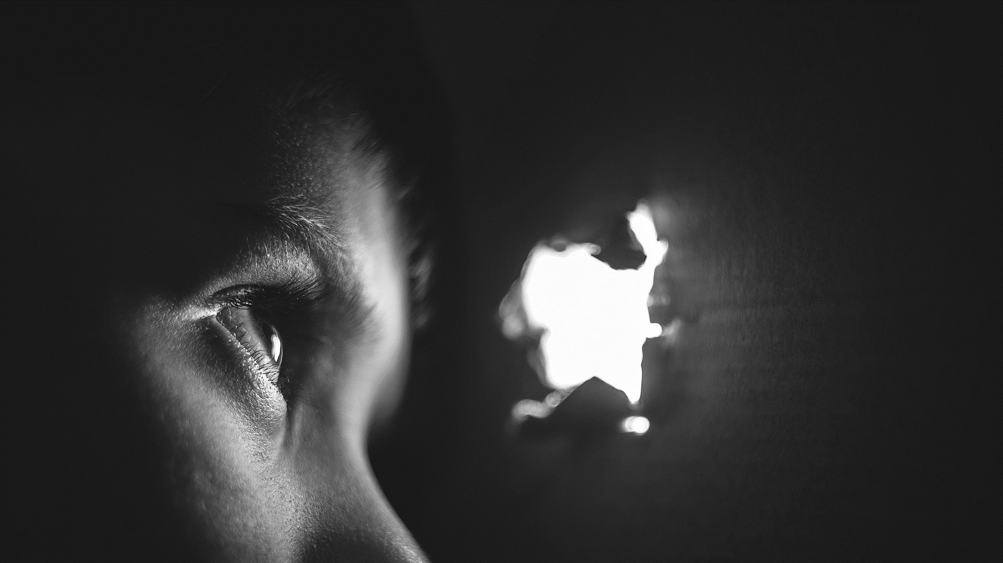
Kuva: Pixabay
Salattu suru: tarttuva tauti ja kätketyt kyyneleet
JÄLKI JÄÄ ♥ Tuoreella tavalla surusta. Sydämellä. www.jalkijaa.fi ♥ KOULUTUS ♥ LUENNOT

Slide 6
Suoritettu suru: kunnialla ja arvokkaasti
Kuva: Pixabay
JÄLKI JÄÄ ♥ Tuoreella tavalla surusta. Sydämellä. www.jalkijaa.fi ♥ KOULUTUS ♥ LUENNOT

Slide 7
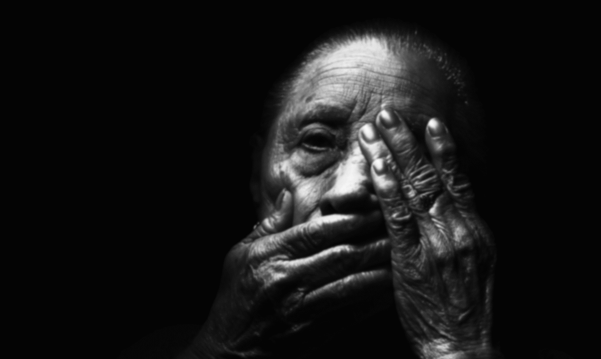
Sanaton suru: puuttuva puhe, kapea kielioppi
Kuva: Pixabay
JÄLKI JÄÄ ♥ Tuoreella tavalla surusta. Sydämellä. www.jalkijaa.fi ♥ KOULUTUS ♥ LUENNOT

Slide 8
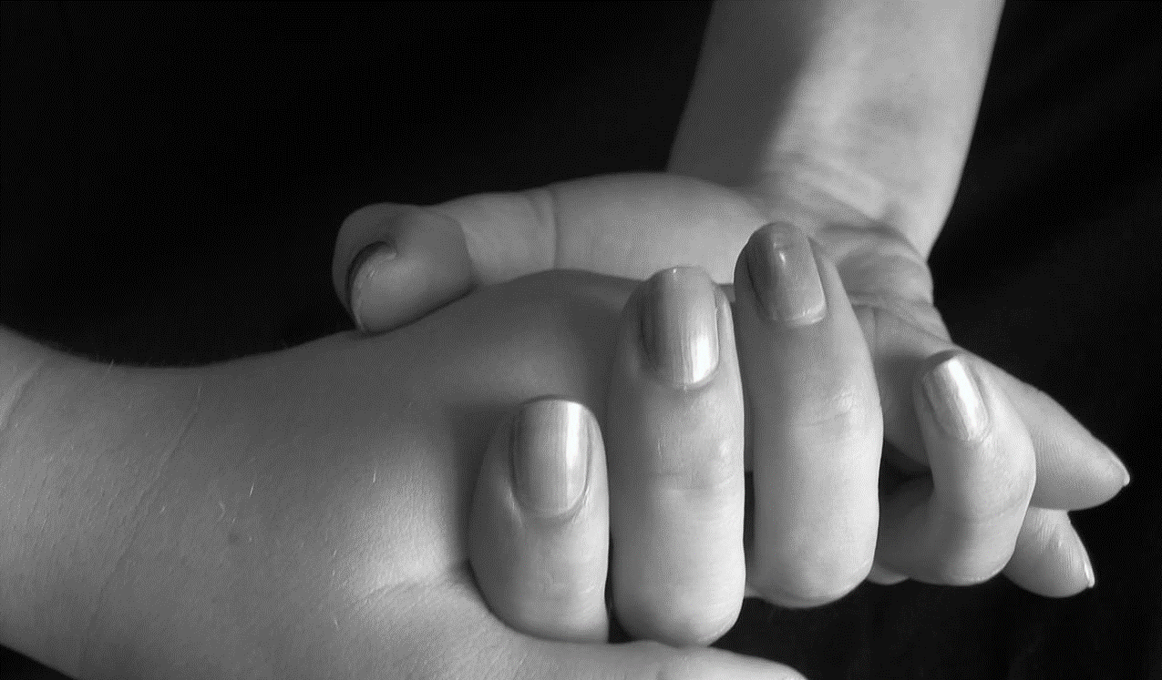
Kuva: GraphicStock
Miksi kohtaaminen on niin vaikeaa?
JÄLKI JÄÄ ♥ Tuoreella tavalla surusta. Sydämellä. www.jalkijaa.fi ♥ KOULUTUS ♥ LUENNOT

Slide 9
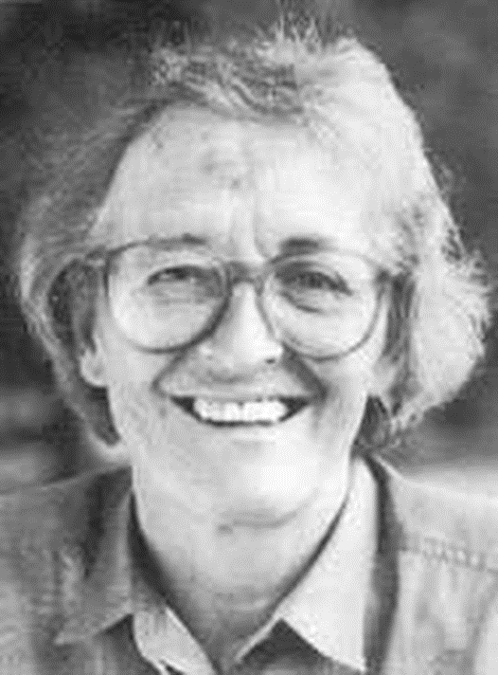
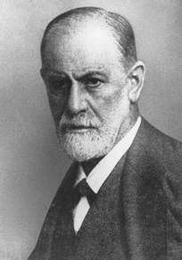
Suru
jatkuvana siteenä
Surukäsitysten lyhyt historia
Suru sairautena
Elämän- ikäinen suru
2000
1990
1969
1950
1917
Suru
selviytymi-
senä
1800
Suru vaiheina
Suru työnä
JÄLKI JÄÄ ♥ Tuoreella tavalla surusta. Sydämellä. www.jalkijaa.fi ♥ KOULUTUS ♥ LUENNOT

Slide 10
JÄLKI JÄÄ ♥ Tuoreella tavalla surusta. Sydämellä. www.jalkijaa.fi ♥ KOULUTUS ♥ LUENNOT

Slide 11
Kuva: Pixabay
Suru mielen ponnistuksena
JÄLKI JÄÄ ♥ Tuoreella tavalla surusta. Sydämellä. www.jalkijaa.fi ♥ KOULUTUS ♥ LUENNOT

Slide 12
Voisiko surun ajatella toisin?
”Above all it is a human
experience.” George A. Bonanno
”Maailma on annettu ihmisille
kokemuksina.”
Lauri Rauhala
Kuva: Pixabay
JÄLKI JÄÄ ♥ Tuoreella tavalla surusta. Sydämellä. www.jalkijaa.fi ♥ KOULUTUS ♥ LUENNOT

Slide 13
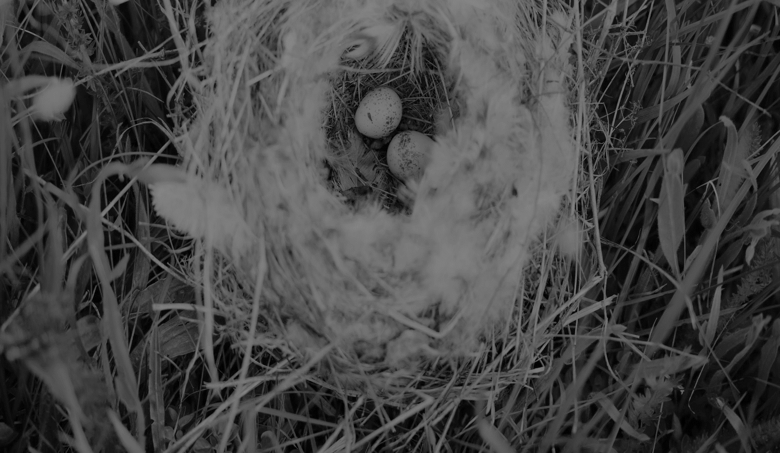
Surun sylissä:
häiriötilasta olemisen tilaan
Kuva: GraphicStock
JÄLKI JÄÄ ♥ Tuoreella tavalla surusta. Sydämellä. www.jalkijaa.fi ♥ KOULUTUS ♥ LUENNOT

Slide 14
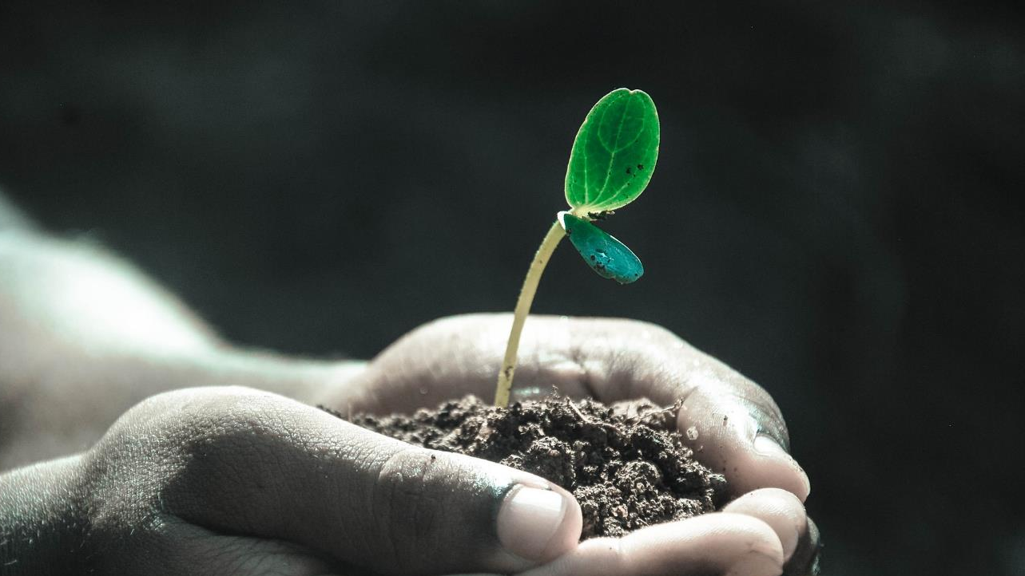
Lopuksi: Merkityksellinen murhe
Kuva: Pixabay
JÄLKI JÄÄ ♥ Tuoreella tavalla surusta. Sydämellä. www.jalkijaa.fi ♥ KOULUTUS ♥ LUENNOT

Slide 15
mari.pulkkinen@jalkijaa.fi www.facebook.com/jalkijaa @MariPulkkinen
Kiitos ♥
JÄLKI JÄÄ ♥ Tuoreella tavalla surusta. Sydämellä. www.jalkijaa.fi ♥ KOULUTUS ♥ LUENNOT

